Slide 1
WRFV2.2.1
万文龙（整理）
2008年11月10日
CUIT

Slide 2
目录
1 预备知识
2 Linux操作系统介绍
3 模式简介
4 编译器安装
5 WRF模块编译
6 WPS模块编译
7 模式运行
8 ARWPOST后处理编译
9 WRFDomainWizard
10 相关源代码及英文教程下载网业

Slide 3
1 预备知识
常用linux、unix命令：
打开终端，可以输入命令，如：
cd directory 进入指定路径的工作目录
cd .. 退到上一层目录
ls 显示目录下所有子目录与文件(包括隐藏文件)
Vi file_name 浏览和编辑文件
gunzip file_name.tar.gz 解压文件（对于.tar.gz文件）
tar –xvf file_name.tar 解压文件 （对于.tar文件）
./configure 连接
./compile 编译
./install 安装
Chmod +x file_name 文件权限设置

Slide 4
#echo $SHELL (查看所用计算机的shell)
Bsh设置环境变量命令：例如：
NETCDF=/usr/local;export NETCDF
Csh设置环境变量命令：例如：
setenv NETCDF /usr/local/netcdf

Slide 5
2 Linux操作系统介绍
（摘自于百度）
Linux操作系统核心最早是由芬兰的Linus Torvalds 1991年8月在芬兰赫尔辛基大学上学时发布的[那年Torvals 25岁]，后来经过众多世界顶尖的软件工程师的不断修改和完善，Linux得以在全球普及开来，在服务器领域及个人桌面版得到越来越多的应用，在嵌入式开发方面更是具有其它操作系统无可比拟的优势，并以每年100%的用户递增数量显示了Linux强大的力量。
Linux的是一套免费的32位多人多工的操作系统，运行方式同UNIX系统很像，但Linux系统的稳定性、多工能力与网络功能已是许多商业操作系统无法比拟的，Linux还有一项最大的特色在于源代码完全公开，在符合GNU GPL(General Public License)的原则下，任何人皆可自由取得、散布、甚至修改源代码。

Slide 6
与其它操作系统相比，Linux还具有以下特色：
①采用阶层式目录结构，文件归类清楚、容易管理
② 支持多种文件系统，如Ext2FS,ISOFS以及Windows的文件系统FAT16,FAT32,NTFS等
③具有可移植性，系统核心只有小于10%的源代码采用汇编语言编写，其余均是采用C语言编写，因此具备高度移植性
④可与其它的操作系统如Windows98/2000/xp等并存于同一台计算机上

Slide 7
现在linux版本很多，应用比较广泛的是redhat以及开源的fedora。本文模式的安装是在redhat企业版5.0为例。
NOTES:经陈功同学测试，fedora最新版本（指9版）在超线程奔腾Ⅳ单机上要比redhat运算快1倍;PGI编译使用f95比f90快25%。感谢陈功同学在模式编译运算优化上的试验支持！

Slide 8
3 模式简介
WRF（Weather Research and Forecasting Model）模式是由美国环境预测中心（NCEP）,美国国家大气研究中心（NCAR）等美国科研机构中心着手开发的一种统一的中尺度天气预报模式。
模式分为ARW(the Advanced Research WRF)和NMM(the Nonhydrostatic Mesoscale Model)两种，即研究用和业务用两种形式，本文介绍的是 ARW WRF。

Slide 9
3.1 模式特点
WRF模式系统具有可移植，易维护，可扩充，高效率，方便等许多特点，将成为改进从云尺度到各种不同天气尺度的重要天气特征预报精度的工具。
WRF模式为完全可压缩以及非静力模式，采用F90语言编写。水平方向采用Arakawa C(荒川C)网格点（重点考虑1-10km ），垂直方向则采用地形跟随质量坐标。WRF模式在时间积分方面采用三阶或者四阶的Runge-Kutta算法。WRF模式不仅可以用于真实天气的个案模拟，也可以用其包含的模块组作为基本物理过程探讨的理论根据。此外，WRF模式还具有多重嵌套和方便的定位于不同地理位置的能力。

Slide 10

Arakawa-C 特点
运用Arakawa-C 交错格点假设所有3维变量（U， V， 和质量）关于这些点是交错格点。对于定义的非交错格点，U格点向上交错了0.5个格点，V格点向右交错了0.5个格点，质量网格分别向上向右交错了0.5个格点。 为了便于说明，下面给出一个(XDIM，YDIM) = (4，4)的例子：
(+) 为根据参数定义的点。(T)为由WRF预报模式提供和输出的质量变量的格点位置。(U)点为由WRF模式提供和输出的U动量变量的格点位置。 (V)点为由WRF模式提供和输出的V动量变量的格点位置。这样，如果使用维数(XDIM， YDIM)，则模式输出如下：
(XDIM-1，YDIM-1)维的质量变量
(XDIM，YDIM-1)维的U动量
(XDIM-1，YDIM)维的V动量。

Slide 11
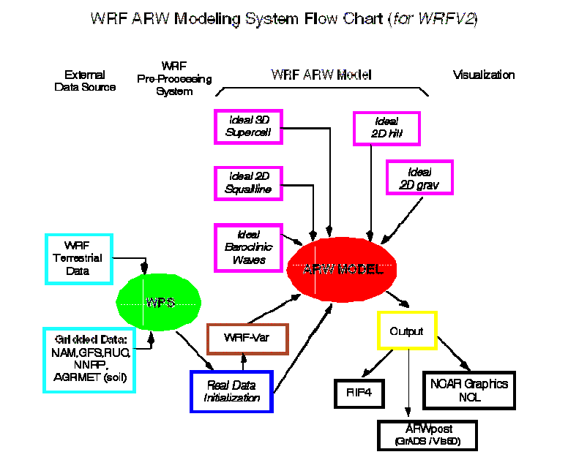
3.2 WRF模式流程
出处：User’s Guide for Advanced Research WRF (ARW) Modeling System Version 2.2

Slide 12
4 编译器安装
Software requirements（软件需求）
- Fortran 90 or 95 and c compiler（模式编译语言f90/f95）
- perl 5.04 or better
- If MPI and OpenMP compilation is desired, it requires MPI or OpenMP libraries
- WRF I/O API supports netCDF, PHD5, GriB 1 and GriB 2 formats, hence one of these libraries needs to be available on the computer where you compile and run WRF

Slide 13
安装PGI 设置环境变量 安装NETCDF
WRF模式系统是采用Fortran 90、Fortran 77及c++编译语言进行编译与测试的，所以，运行WRF必须先安装编译软件， 目前运用的编译软件主要有PGI和INTEL。本文以PGI（6.0版本）编译器、NETCDF3.6.1为例进行说明。

Slide 14
4.1 PGI6.0安装
（1）：把linux86-64文件复制到指定路径下,如/usr/,用命令
# tar zxvf linux86-64.tar.gz 解压文件
（2）：编译并安装
# cd /usr/linux86-64 进入安装目录
# ./install 执行安装
Do you accept these terms? [accept,decline]
accept
Install the ACML? [y/n]
n
Installation directory? [/usr/pgi]
/usr/local/pgi
Create an evaluation license? [y/n]
n
Do you want the files in the install directory to be read-only? [y,n]
n
（3）：用root用户把license.dat（在使用期范围的其他版本的license.dat也可以用）复制(cp)到/usr/local/pgi下
$cp –r /usr/linux86-64/license.dat /usr/local/pgi

Slide 15
4.2 环境变量设置
为了方便，我们可以将环境变量登录到.bashrc（或者.bash_profile)里。下文将PGI以及NETCDF一起设置进去。在根目录root下打开隐藏文件.bash_profile
或着在终端下输入：#vi .bash_profile
（一般我们修改在/home/usr/cuit目录里：
#cd /home/usr/cuit）
出现如下内容：
# .bash_profile
# Get the aliases and functions
if [ -f ~/.bashrc ]; then
. ~/.bashrc

Slide 16
然后添加如下语句：
# User specific environment and startup programs
PATH=$PATH:$HOME/bin
export PATH
unset USERNAME

Slide 17
## set pgi ## （设置PGI)
export PGI=/usr/local/pgi
export PATH=$PGI/linux86/6.0/bin:$PGI/linux86/6.0/include:$PATH
export MANPATH=$MANPATH:$PGI/linux86/6.0/man
export LM_LICENSE_FILE=$PGI/license.dat
## set netcdf ## （设置NETCDF)
export NETCDF=/usr/local/netcdf
export PATH=$NETCDF/bin:$NETCDF/include:$NETCDF/lib:$NETCDF/man:$PATH
export CC=/usr/bin/gcc
export CXX=$PGI/linux86/6.0/bin/pgCC
export FC=$PGI/linux86/6.0/bin/pgf90
export F90=$PGI/linux86/6.0/bin/pgf90

Slide 18
然后保存退出，用如下命令
#<esc>:wq!
#source .bash_profile
保存完后，注销一次。最后可以用命令whichpgf90来查看pgi是否安装成功。
#which pgf90
/usr/local/pgi/linux86/6.0/bin/pgf90
#pgf90
pgf90-Warning-No files to process
显示如上则pgi安装成功

Slide 19
4.3 NETCDF3.6.1安装
NOTES:PGI安装不成功，后面的NETCDF是编译安装不上的！
#cd /usr/local
#mkdir netcdf
#cd .. 回到usr目录下
#cd .. 回到根目录
#cd usr
#tar zxvf netcdf.tar.gz
#cd netcdf-3.6.1/src

Slide 20
#./configure –prefix=/usr/local/netcdf
编译并指示安装路径
#make check
#make install 执行安装
此时NETCDF安装完成，环境变量在前一个步骤设置好，注意前面的环境变量里的路径必须与此安装路径相同。

Slide 21
5 WRF（主）模块编译安装
首先在/home/user/cuit下解压WRFV2.2.1.tar.gz文件：
#tar zxvf WRFV2.2.1.tar.gz
#ls
#mv WRFV2.2.1 WRFV2
#cd WRFV2
下一步就要开始连接然后编译WRF主模块：
#./configure(or：configure有的shell命令如此)
然后出现如下内容：

Slide 22
checking for perl5... no
checking for perl... found /usr/bin/perl (perl)
Will use NETCDF in dir: /usr/local/netcdf-pgi
PHDF5 not set in environment. Will configure WRF for use without.
------------------------------------------------------------------------
Please select from among the following supported platforms.
1. PC Linux i486 i586 i686,PGI compiler (Single-threaded, no nesting)
2. PC Linux i486 i586 i686, PGI compiler (single threaded, allows nesting using
RSL without MPI)
3. PC Linux i486 i586 i686, PGI compiler SM-Parallel (OpenMP, no nesting)
4. PC Linux i486 i586 i686, PGI compiler SM-Parallel (OpenMP, allows nesting
using RSL without MPI)
5. PC Linux i486 i586 i686, PGI compiler DM-Parallel (RSL, MPICH, Allows
nesting)
6. PC Linux i486 i586 i686, PGI compiler DM-Parallel (RSL_LITE, MPICH, Allows
nesting)
7. Intel xeon i686 ia32 Xeon Linux, ifort compiler (single-threaded, no
nesting)
8. Intel xeon i686 ia32 Xeon Linux, ifort compiler (single threaded, allows
nesting using RSL without MPI)
9. Intel xeon i686 ia32 Xeon Linux, ifort compiler (OpenMP)
10. Intel xeon i686 ia32 Xeon Linux, ifort compiler SM-Parallel (OpenMP, allows
nesting using RSL without MPI)
11. Intel xeon i686 ia32 Xeon Linux, ifort+icc compiler DM-Parallel (RSL,MPICH,
allows nesting)
12. Intel xeon i686 ia32 Xeon Linux, ifort+gcc compiler DM-Parallel (RSL,MPICH,
allows nesting)
13. PC Linux i486 i586 i686, PGI compiler, ESMF (Single-threaded, ESMF
coupling, no nesting)
Enter selection[1-13] :

Slide 23
我们选择2，使用单机，允许嵌套，但不并行运算：
Enter selection [1-13] : 2
----------------------------------------------------------
Configuration successful. To build the WRF, type: compile
----------------------------------------------------------
#./compile 编译安装开始
Usage:
compile wrf compile wrf in run dir (Note, no
real.exe, ndown.exe or ideal.exe generated)
test cases (see README_test_cases for details):
compile em_b_wave
compile em_grav2d_x
compile em_hill2d_x
compile em_quarter_ss
compile em_real
compile em_squall2d_x
compile em_squall2d_y
compile –h help message

Slide 24
我们选择real模拟，则输入
#./compile em_real >& compile.log
接下来就等待主模块的编译安装
如果编译安装成功,在/home/user/WRFV2/run路径下生成real.exe和wrf.exe可执行文件,在终端上显示为蓝色的即可(红色表示没有安装成功，需重新编译)。
若没有编译成功，则输入clean命令再重新安装（未成功，看compile.log里面的报错）
#clean –a
再查找原因重新编译安装

Slide 25
6 WPS编译安装
首先在/home/user/cuit下解压WPSV2.2.1.tar.gz文件：
#tar zxvf WRFV2.2.1.tar.gz
#ls
#cd WPS
下一步就要开始连接然后编译WPS模块：
#./configure(or：configure有的shell命令如此)
然后出现如下内容：

Slide 26
Will use NETCDF in dir: /usr/local/netcdf
-------------------------------------------------------------
Please select from among the following supported platforms.
1. PC Linux i486 i586 i686, PGI compiler serial
2.PC Linux i486 i586 i686, PGI compiler serial, NO GRIB2
3. PC Linux i486 i586 i686, PGI compiler DM parallel
4. PC Linux i486 i586 i686, PGI compiler DM parallel ,NO GRIB2
5. PC Linux i486 i586 i686, Intel compiler serial
6. PC Linux i486 i586 i686, Intel compiler serial, NO GRIB2
7. PC Linux i486 i586 i686, Intel compiler DM parallel
8. PC Linux i486 i586 i686, Intel compiler DM parallel , NO GRIB2
Enter selection [1-8] :

Slide 27
我们选择2（不用grib2格式的资料，若做业务运行，即预报NMM，而非ARW，必须要安装可以使用grib2资料的，大部分业务运行要使用此类数据）
Enter selection [1-8] : 2
----------------------------------------------------------
Configuration successful. To build the WPS, type: compile
----------------------------------------------------------
然后下一步就开始编译安装

Slide 28
#./compile >& compile.log
安装成功后，会在/wrf/WPS路径下生成geogrid.exe，ungrib.exe，metgrid.exe 三个可执行文件（蓝色）。若没有此三个文件，请查看ARWUsersGuideV2.pdf里面有详细的trouble shooting。查看如下：
#ls *.exe
geogrid.exe
metgrid.exe
ungrib.exe

Slide 29
GEOG安装
到此WRF的前处理以及主模块已经安装完成。下一步要运行还需要前处理模块需要的地形资料文件geog，下一步解压geog.tar.gz
首先在/home/user/cuit下解压
#tar zxvf geog.tar.gz
#ls
#cd geog

Slide 30
#ls (出现一下内容)
albedo_ncep landuse_30s … …
greenfrac landuse_5m … …
Islope maxsnowalb … …
landuse_10m soiltemp_1deg … …
landuse_2m soiltype_bot_30s … …
如此地形文件解压安装完成，此步骤需要的时间比较长，因为此文件较大大约接近10G，请耐心的等待！（有关geog的说明请参考英文教程，在此不解释说明）
下一步我们可以真正的运行模式了☺

Slide 31
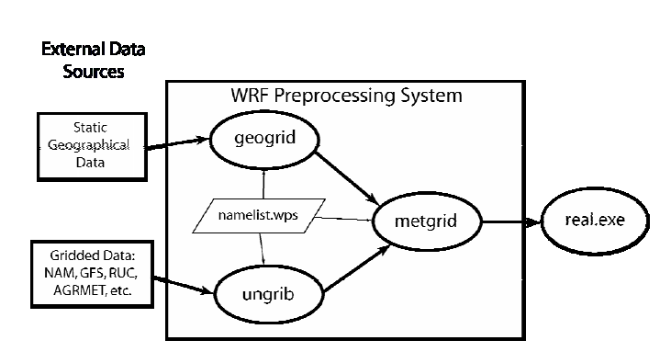
7 WRF模式运行

Slide 32
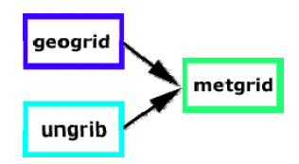
7.1 WPS运行
geogrid和ungrib 属并列关系，运行不分先后。
geogrid 建立“静态的”地面数据。
ungrib 解压GRIB 气象数据，并归纳成一个 intermediate 文件格式。
metgrid 把气象数据水平插入模式领域内。 metgrid的输出文件将被用作WRFV2.2.1主模块的输入文件。

Slide 33
编辑namelist.wps 以2006年8月16日12时-8月16日18时NECP资料为背景场作为例子做一次模拟。
#cd /home/user/cuit/WPS
#ls
#vi namelist.wps (or gedit namelist.wps)
然后出现以下内容

Slide 34
&share
wrf_core = 'ARW',
max_dom = 2, (最大嵌套数，2层)
start_date = '2006-08-16_12:00:00','2006-08-16_12:00:00',
end_date = '2006-08-16_18:00:00','2006-08-16_18:00:00',
interval_seconds = 21600(前处理程序的两次分析时间之间的时间间隔，以秒为单位。也即模式的实时输入数据的时间间隔，一般为输入边界条件的文件的时间间隔。)
io_form_geogrid = 2,
/

Slide 35
&geogrid
parent_id = 1, 1, （嵌套区域的母区域的标号。注意MOAD 本身没有母区域，因此PARENT_ID 的第一列总是设为1。第二列必须等于1。总列数必须等于NUM_DOMAINS）
parent_grid_ratio = 1, 3, （嵌套时，母网格相对于嵌套网格的水平网格比例。在真实大气方案中，此比例必须为奇数；在理想大气方案中，如果将返馈选项feedback设置为0的话，则此比例也可以为偶数）
i_parent_start = 1, 31（嵌套网格的左下角（LLC）在上一级网格（母网格）中x方向的起始位置 ）
j_parent_start = 1, 17（嵌套网格的左下角（LLC）在上一级网格（母网格）中y方向的起始位置）
s_we = 1, 1,

Slide 36
e_we = 74,112,
s_sn = 1, 1,
e_sn = 61,97,
geog_data_res = '10m','2m',
dx = 30000,
dy = 30000,
map_proj = 'lambert',
ref_lat = 34.83
ref_lon = -81.03
truelat1 = 30.0,
truelat2 = 60.0,
stand_lon = -98.
geog_data_path = '/home/user/cuit/geog'
opt_geogrid_tbl_path = 'geogrid/'
/

Slide 37
e_we = 74, 112,
（x方向(西-东方向)的终止格点值 (通常为x方向的格点数)）
e_sn = 61, 97,
（y方向(南-北方向)的终止格点值 (通常为y方向的格点数)）
geog_data_res = ‘10m’,‘2m’, （区域对应选择的地表面静态数据）
dx = 30000,
（指定x方向的格距（单位为米）。在真实大气方案中，此参数值必须与输入数据中的x方向格距一致）
dy = 30000,
（指定y方向的格距（单位为米）。在真实大气方案中，此参数值必须与输入数据中的y方向格距一致）
map_proj = ‘lambert’, （地图投影）"polar" -> 极射投影 "lambert" -> 兰伯托等角投影（正割和正切） "mercator" -> 麦卡托
ref_lat = 30.0, (中心纬度)
ref_lon = 115.0, (中心经度)
truelat1 = 30.0, (真实纬度)
truelat2 = 60.0,
stand_lon = 115.0, (标准经度)
geog_data_path = ‘/home/user/cuit/geot‘ (放置地表面静态数据路径)
/

Slide 38
&ungrib
out_format = 'WPS',
prefix = 'FILE',
/
&metgrid fg_name = 'FILE'
io_form_metgrid = 2,
/
&mod_levs
press_pa = 201300 , 200100 , 100000 , 95000 , 90000 , 85000 , 80000 , 75000 , 70000 , 65000 , 60000 , 55000 , 50000 , 45000 , 40000 , 35000 , 30000 , 25000 , 20000 , 15000 , 10000 , 5000 , 1000
/

Slide 39
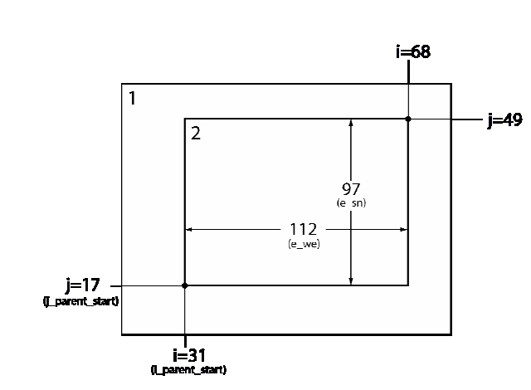
xdim = (uri-lli)*ratio_to_parent+1
ydim = (urj-llj)*ratio_to_parent+1
计算公式

Slide 40
修改完成后然后保存退出，以下为运行命令：
#./geogrid.exe
!!!!!!!!!!!!!!!!!!!!!!!!!!!!!!!!!!!!!!!!!!!!!!!!!!!
! Successful completion of geogrid. !
!!!!!!!!!!!!!!!!!!!!!!!!!!!!!!!!!!!!!!!!!!!!!!!!!!!
#ls (如下图)
#ln –sf ungrib/Variable_Tables/Vtable.GFS空格Vtable
#ls
#./link_grib.csh空格/home/user/cuit/data/*fnl
#./ungrib.exe

Slide 41
!!!!!!!!!!!!!!!!!!!!!!!!!!!!!!!!!!!!!!!!!!!!!!!!!!!
! Successful completion of ungrib. !
!!!!!!!!!!!!!!!!!!!!!!!!!!!!!!!!!!!!!!!!!!!!!!!!!!!
#ls (如下图)
#./metgrid.exe
!!!!!!!!!!!!!!!!!!!!!!!!!!!!!!!!!!!!!!!!!!!!!!!!!!!
! Successful completion of metgrid.!
!!!!!!!!!!!!!!!!!!!!!!!!!!!!!!!!!!!!!!!!!!!!!!!!!!!
#ls (如下图)

Slide 42
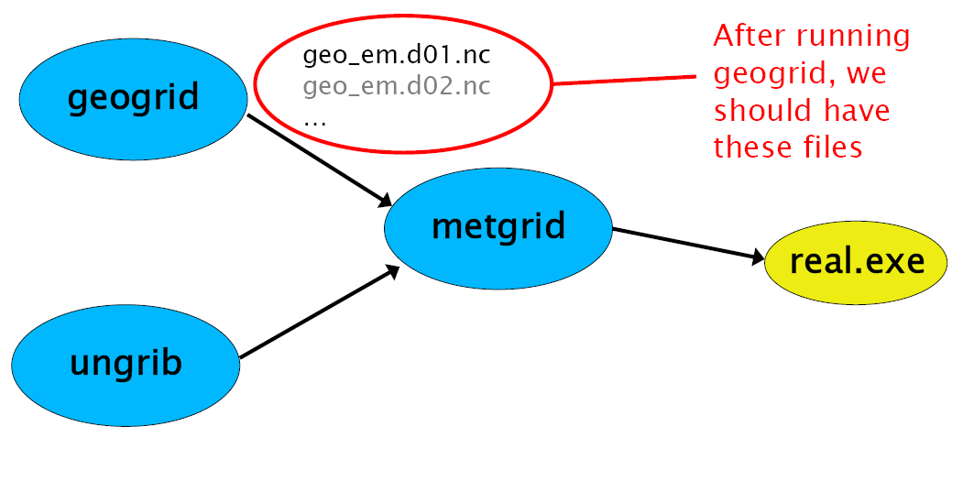
图 .1

Slide 43
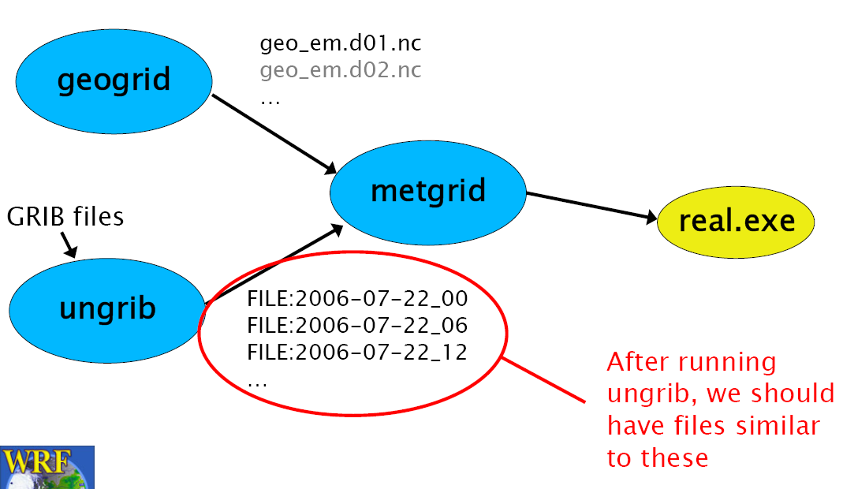
图 .2

Slide 44
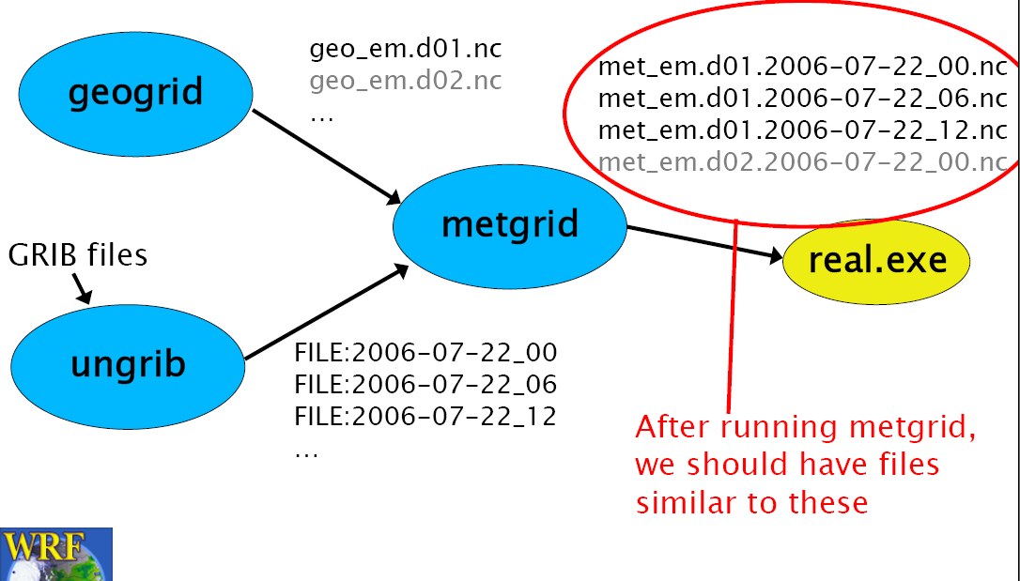
图 .3

Slide 45
此过程前处理就处理完成了，下一步我们就可以初始化然后模式运行了☺
把wps里生成的met打头的文件拷贝到wrfv2里面的run文件夹里：
#cd /home/user/cuit/WPS
#cp –r met_em* /home/user/cuit/WRFV2/run
这样就可以进行下一步了☺

Slide 46
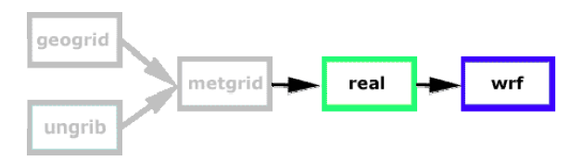
7.2 WRF模块运行

Slide 47
#cd /home/user/cuit/WRFV2/run
#vi namelist.input (可以用gedit命令）
然后出现以下内容：
&time_control
run_days = 0, (运行时间（天)) run_hours = 06, (时)
run_minutes = 0, (分)
run_seconds = 0, (秒)
start_year = 2006, 2006, 2003, （起始年份）
start_month = 08, 08, 07, （起始月份）
start_day = 16, 16, 09, （起始日数）
start_hour = 12, 12, 00, （起始小时）
start_minute = 00, 00, 0 （起始分钟）
start_second = 00, 00, 00, （起始秒数）
end_year = 2006, 2006, 2003,
end_month = 08, 08, 07, （对应的结束时间）
end_day = 16, 16, 10,
end_hour = 18, 18, 00,
end_minute = 00, 00, 00,
end_second = 00, 00, 00,

Slide 48
interval_seconds = 21600
（前处理程序的两次分析时间之间的时间间隔）
input_from_file = .true.,.true.,.false.,
（嵌套初始场输入选项。嵌套时，指定嵌套网格是否用不同的初始场文件）
history_interval = 180, 60, 60,
（指定模式结果输出的时间间隔，以分钟为单位）
frames_per_outfile = 1000, 1000, 1000,
restart = .false., （是否进行重行启动
restart_interval = 1440, （重起时间间隔）
io_form_history = 2 （ 2 = NetCDF ）
io_form_restart = 2
（指定模式断点重启输出的格式, 2为netCDF格式）
io_form_input = 2 （2 = NetCDF）
io_form_boundary = 2
（指定模式边界条件数据的格式）
1 二进制格式
2 NetCDF格式
4 PHD5格式
5 GRIB1格式

Slide 49
debug_level = 0
（此选项指定模式运行时的调试信息输出等级。取值可为0,50,100,200,300，数值越大，调试信息输出就越多，默认值为0）
/
&domains
time_step = 180,
（积分的时间步长，为整型数，单位为秒，在真实大气中推荐值为dx公里数的6倍）
time_step_fract_num = 0,
（实数型时间步长的分子部分）
time_step_fract_den = 1,
（实数型时间步长的分母部分）
max_dom = 2, （最大区域数）
s_we = 1, 1, 1,
（x方向(西-东方向)的起始格点值 (通常为1))
e_we = 74, 112, 94,
（x方向(西-东方向)的终止格点值 (通常为x方向的格点数))
s_sn = 1, 1, 1,
(y方向(南-北方向)的起始格点值 (通常为1))

Slide 50
e_sn = 61, 97, 91,
(y方向(南-北方向)的终止格点值 (通常为y方向的格点数))
s_vert = 1, 1, 1,
(z方向(垂直方向)的起始格点值 )
e_vert = 28, 28, 28,
(z方向(垂直方向)的终止格点值，即全垂直eta层的总层数。垂直层数在各嵌套网格中必须保持一致 )
dx = 30000, 10000, 3333,
(指定x方向的格距（单位为米）。在真实大气方案中，此参数值必须与输入数据中的x方向格距一致)
dy = 30000, 10000, 3333,
(指定y方向的格距（单位为米）。在真实大气方案中，此参数值必须与输入数据中的x方向格距一致)
grid_id = 1, 2, 3,
(计算区域的编号，一般是从1开始)
parent_id = 0, 1, 2,
(嵌套网格的上一级网格（母网格）的编号，一般是从0开始)

Slide 51
i_parent_start = 0, 31, 30,
(嵌套网格的左下角（LLC）在上一级网格（母网格）中x方向的起始位置)
j_parent_start = 0, 17, 30,
(嵌套网格的左下角（LLC）在上一级网格（母网格）中y方向的起始位置)
parent_grid_ratio = 1, 3, 3,
(母网格相对于嵌套网格的水平网格比例)
parent_time_step_ratio = 1, 3, 3,
(嵌套时，母网格相对于嵌套网格的时间步长比例)
feedback = 1,
(嵌套时，嵌套网格向母网格得反馈作用。设置为0时，无反馈作用。而反馈作用也只有在母网格和子网格的网格比例(parent_grid_ratio)为奇数时才起作用)
smooth_option = 0
(向上一级网格（母网格）反馈的平滑选项，只有设置了反馈选项为1时才起作用的)
/

Slide 52
&physics
mp_physics = 3, 3, 3,
设置微物理过程方案，默认值为 0。
0 不采用微物理过程方案
1 Kessler 方案 (暖雨方案)
2 Lin 等的方案 (水汽、雨、雪、云水、冰、冰雹)
3 WSM 3类简单冰方案
4 WSM 5类方案
5 Ferrier(new Eta)微物理方案(水汽、云水)
6 WSM 6类冰雹方案
8 新Thompson的冰雹方案
98 NCEP 3类简冰方案 (水汽、云/冰和雨/雪)
99 NCEP 5类方案(水汽、雨、雪、云水和冰)
ra_lw_physics = 1, 1, 1,
此选项指定长波辐射方案，默认值为 0。
0 不采用长波辐射方案
1 rrtm 方案
99 GFDL (Eta) 长波方案 (semi-supported)

Slide 53
ra_sw_physics = 1, 1, 1,
此选项指定短波辐射方案，默认值为 0。
0 不采用短波辐射方案
1 Dudhia 方案
2 Goddard 短波方案
99 GFDL (Eta) 短波方案 (semi-supported)
radt = 10, 10, 10,
（此参数指定调用辐散物理方案的时间间隔，默认值为 0, 单位为分钟。建议与dx的公里数取同样的值）
sf_sfclay_physics = 1, 1, 1,
此选项指定近地面层(surface-layer)方案，默认值为 0。
0 不采用近地面层方案
1 Monin-Obukhov 方案
2 MYJ Monin-Obukhov 方案 (仅用于MYJ 边界层方案)
sf_surface_physics = 1, 1, 1,
此选项指定陆面过程方案，默认值为 0。
0 不采用陆面过程方案
1 热量扩散方案
2 Noah 陆面过程方案
3 RUC 陆面过程方案

Slide 54
bl_pbl_physics = 1, 1, 1,
此选项指定边界层方案，默认值为 0
0 不采用边界层方案
1 YSU 方案
2 Eta Mellor-Yamada-Janjic TKE(湍流动能) 方案
3 NCEP Global Forecast System方案
99 MRF 方案
bldt = 0, 0, 0,
(此参数指定调用边界层物理方案的时间间隔，默认值为 0，单位为分钟。此参数指定调用边界层物理方案的时间间隔，默认值为 0，单位为分钟。0 (推荐值)表示每一个时间步长都调用边界层物理方案)
cu_physics = 1, 1, 0,
此选项指定积云参数化方案，默认值为 0。
0 不采用积云参数化方案
1 浅对流Kain-Fritsch (new Eta)方案
2 Betts-Miller-Janjic 方案
3 Grell-Devenyi 集合方案
4 Simplified Arakawa-Schubert方案
99 老Kain-Fritsch 方案

Slide 55
cud = 5, 5, 5,
(积云参数化方案的调用时间间隔，默认值为 0, 单位为分钟。 一般的积云参数化方案是每一步都要调用，但如果是用Kain-Fritsch 方案(cu_physics=1)，则可以设cudt=5)
isfflx = 1,
在选用扰动边界层和陆面物理过程时(sf_sfclay_physics = 1)是否考虑地面热量和水汽通量，默认值为1。
0 不考虑地面通量
1 考虑地面通量
ifsnow = 0,
是否考虑雪盖效应。考虑雪盖效应时，必须要有雪盖输入场。默认值为0，只有在利用扰动边界层PBL预报土壤温度时才有效，即sf_surface_physics = 1。
0 不考虑雪盖效应
1 考虑雪盖效应
icloud = 1,
辐射光学厚度中是否考虑云的影响，默认值为1。仅当ra_sw_physics = 1 和 ra_lw_physics = 1时有效。
0 不考虑云的影响
1 考虑云的影响

Slide 56
surface_input_source = 1,
1 SI/gridgen（由SI的gridgen_model.exe程序产生）
土地利用类型和土壤类型数据的来源格式，默认值为1。
2 其他模式产生的GRIB码数据(VEGCAT/SOILCAT 数据)
num_soil_layers = 5,
指定陆面模式中的土壤层数，默认值为5
5 热量扩散方案
4 Noah 陆面过程方案
6 RUC 陆面过程方案

Slide 57
修改完退出保存
然后运行WRF模块，命令如下：
#ulimit –s unlimited (or:unlimited ,此命令防止溢出问题出现，当出现此问题为溢出：
（5 points exceeded cfl=2 in domain 1 at time 4.200000
MAX AT i,j,k: 123 48 3 cfl,w,d(eta)= 4.165821
21 points exceeded cfl=2 in domain 1 at time 4.200000
MAX AT i,j,k: 123 49 4 cfl,w,d(eta)= 10.66290），解决方案检查时间积分步长，减少时间积分步长）
#./real.exe
运行成功会提示：SUCCESS COMPLETE REAL_EM INIT

Slide 58
#ls
将会有这几个文件生成
wrfinput_d01 （初始场文件）
wrfinput_d02 （初始场文件）
wrfbdy_d01 （边界条件文件）
然后接下来运行主模块
#./wrf.exe
运行成功后会提示： SUCCESS COMPLETE WRF
#ls
wrfout_d01_2006-08-16_12:00:00
wrfout_d02_2006-08-16_12:00:00

Slide 59
到此WRF模式运行就完毕了，接下来就是后处理，大家也可以用NCVIEW软件直接看wrfout文件里面的变量（图形化界面）☺
不过大部分同学要用模式转出的数据做分析，所以我们要转换格式！
接下来介绍大家比较常用的画图软件grads，那么后处理就用ARWpost软件

Slide 60
8 ARWPOST后处理编译
8.1 ARWpost安装
首先在/home/user/cuit下解压tar文件
#tar zxvf ARWpost.tar.gz
#ls
#mv ARWpost arwpost
#cd arwpost
#ls
接下来就连接编译安装

Slide 61
#./configure
Will use NETCDF in dir: /usr/local/netcdf-pgi
-----------------------------------------------------------
Please select from among the following supported platforms.
1. PC Linux i486 i586 i686, PGI compiler (no vis5d)
2. PC Linux i486 i586 i686, PGI compiler (vis5d)
3. PC Linux i486 i586 i686, Intel compiler (no vis5d)
4. PC Linux i486 i586 i686, Intel compiler (vis5d)
Enter selection [1-4]1 (输入1)

Slide 62
然后核实NETCDF的路径是否正确
#./compile
编译安装成功即可产生ARWpost.exe
#ls *.exe
ARWpost.exe
到此，后处理软件ARWpost完成安装，接下来即可修改namelist.ARWpost，然后把wrfout文件转换成.dat和.ctl文件（接下来的这两个文件大家都应该会处理了☺）

Slide 63
8.2 ARWpost运行
#cd arwpost
#vi namelist.ARWpost
&datetime
start_date = '2006-08-16_12:00:00',
end_date = '2006-08-16_18:00:00',
interval_seconds =3600, （资料的时长，以秒计算，此例为domain2的就是60m,3600s）
tacc = 0,
debug_level = 0,
/

Slide 64
&io
io_form_input = 2, (NETCDF=2,GRIB1=5)
input_root_name=‘/home/usr/cuit/WRFV2/run/wrfout_d02_2006-08-16_12:00:00‘(输入文件的目录)
output_root_name='/home/usr/cuit/dataout/d02'
（输出在dataout文件夹里，文件名为d02）
plot = ‘all_list’ （‘all’为wrf file中的所有变量；‘list’为‘fields’ 列举出来的变量；‘all_list’为2者包含的所有变量）
fields = 'height,pressure,tk,tc'
output_type = ‘grads’ (options grads or v5d)
mercator_defs = .true. (投影是否选择墨卡托)
/

Slide 65
split_output = .true. （是否把输出文件转化成多个小.dat，公用一个.ctl，在ctl里有 options template设置）
frames_per_outfile = 2（若选择拆分输出文件，则此项要大于1，即拆分为几个文件）
&interp
interp_method = 1, （0为sigma levels,1为气压场或高度场）
interp_levels=1000.,950.,900.,850.,800.,750.,700.,650.,600.,550.,500.,450.,400.,350.,300.,250.,200.,150.,100., （此项只有method=1时,气压场或者高度场）
/

Slide 66
然后保存退出，接着运行
#./ARWpost.exe
运行成功后会提示： SUCCESS COMPLETE ARWpost
#cd /home/user/cuit/dataout
#ls
d02.ctl d02.dat (此2文件便会出现)
!!!!!!!!!!!!!!!!!!!!!!!!!!!!!!!!!!!!!!!!!!!!!!!!!!!!!!!!!!!!!!!!!!!!!!!!!!!!!到此所有的模式运行步骤结束☺!!!
!!!!!!!!!!!!!!!!!!!!!!!!!!!!!!!!!!!!!!!!!!!!!!!!!!! !!!!!!!!!!!!!!!!!!!!!!

Slide 67
9 WRFDomainWizard
直接在win系统下解压下载的WRFDomainWizard压缩包，然后生成相应的WRFDomainWizard文件夹，把此文件夹复制到linux系统某目录下即可，假设我们复制到了/home/user/cuit下
下面我们开始运行此程序
（NOTES:此程序用JAVA程序编写，所有必须要系统安装过java1.5版本以上）

Slide 68
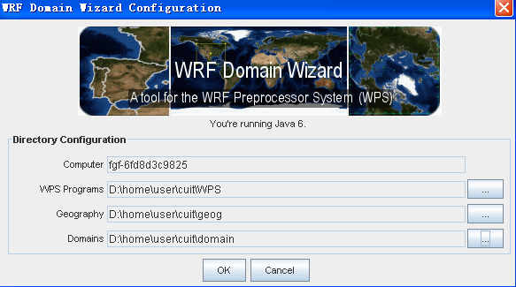
#cd /home/user/cuit/WRFDomainWizard
#chmod +x run_DomainWizard
#./run_DomainWizard
然后出来如下界面：
计算机名称

Slide 69
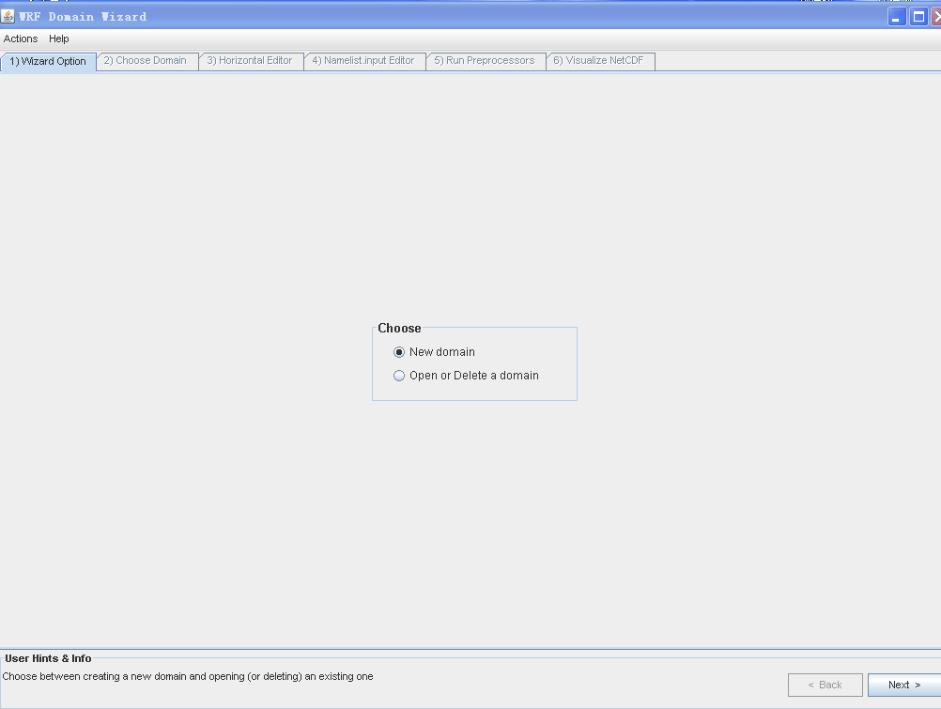

Slide 70
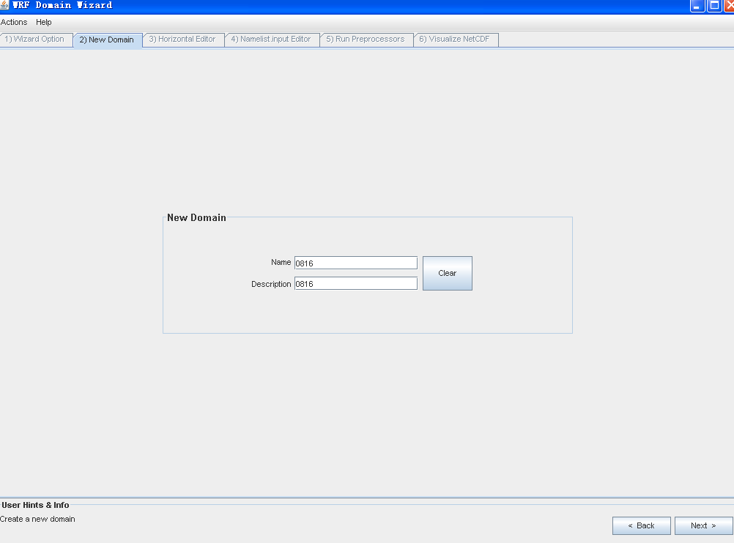

Slide 71
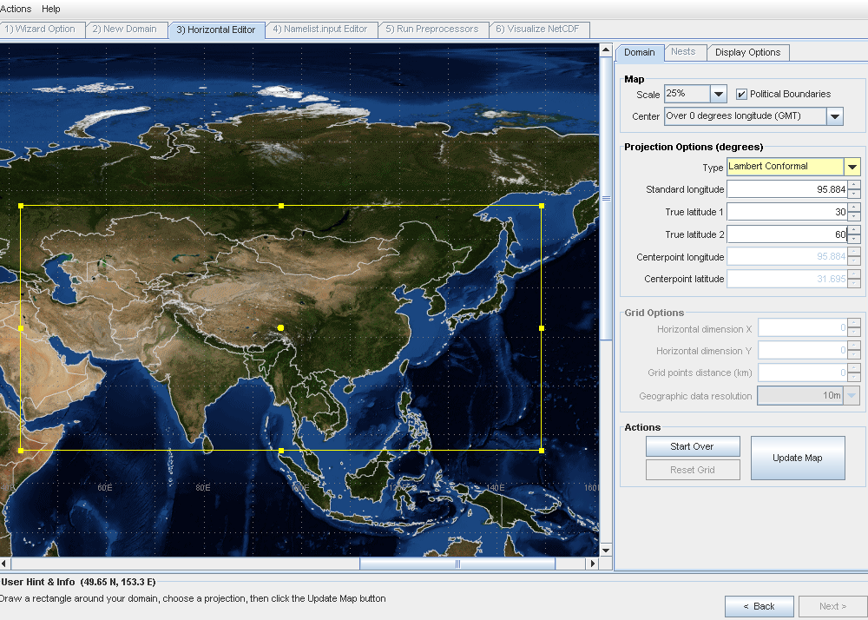
选择Lambert投影的基准纬度
选择Lambert投影
更新
选择大致的母网格区域

Slide 72
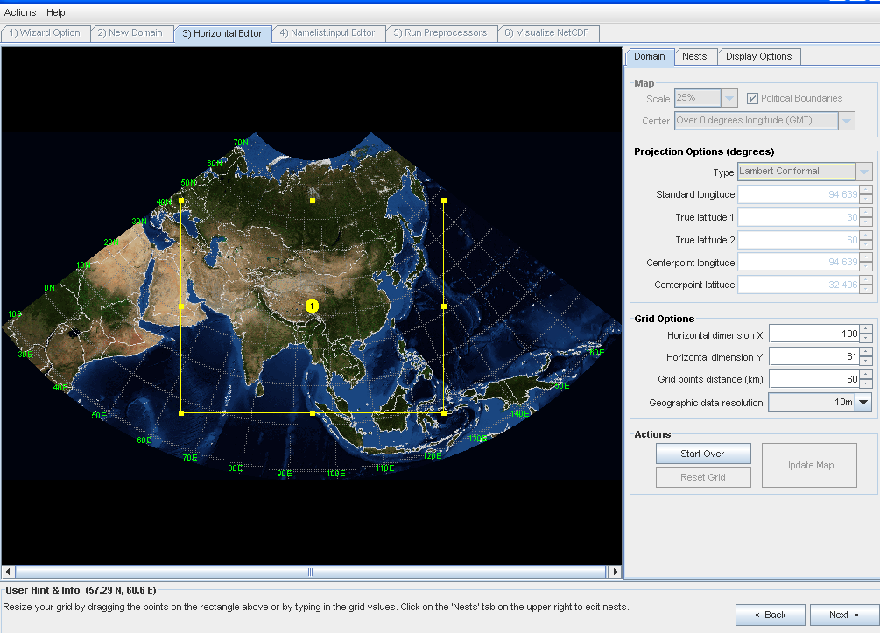
更新后
选择嵌套
修改参数

Slide 73
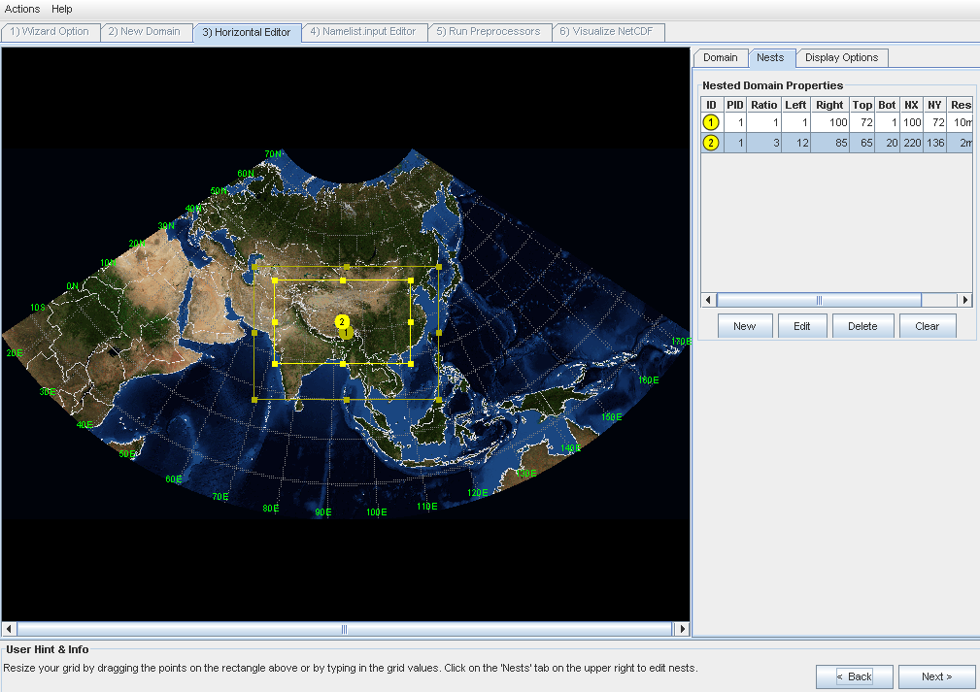
鼠标点击domain2框，可以调整模拟区域位置
修改参数：子网格与母网格格局比等参数
新建domain2

Slide 74
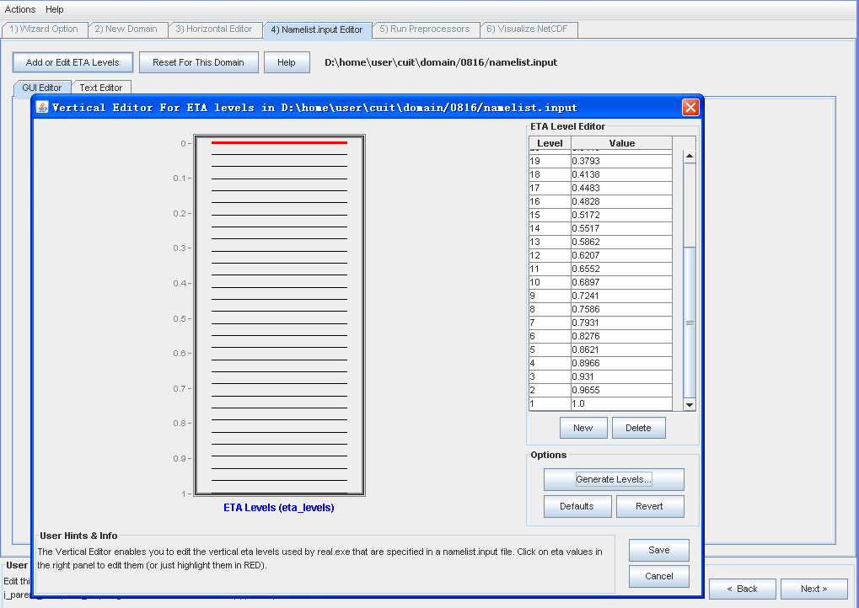
设置生成自己所需的ETA层面
记得保存！

Slide 75
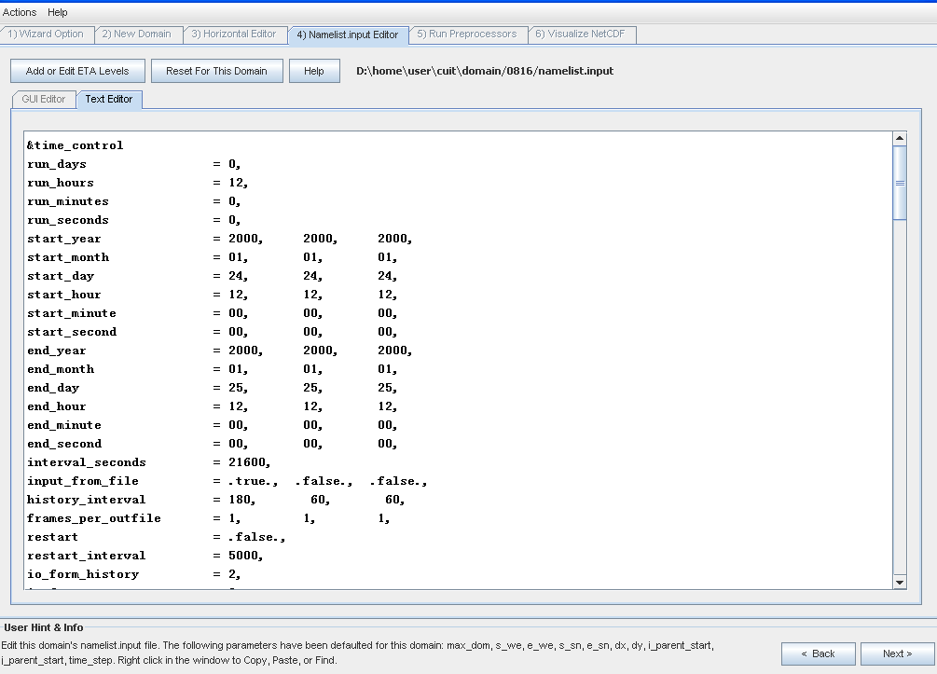
Namelist.input &namelist.wps

Slide 76
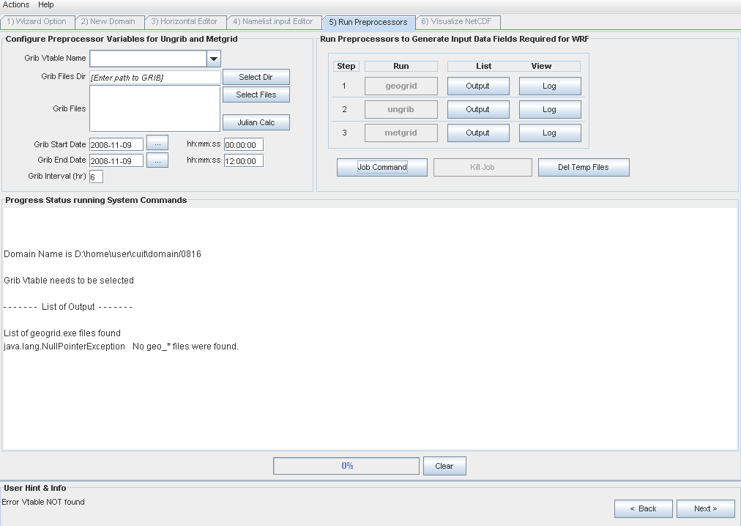
运行：三个命令
资料文件地址：比如fnl文件
参数设置
Vtable.GFS
此终端显示： Successful completion of geogrid、ungrib、metgrid，表明前处理完成！

Slide 77
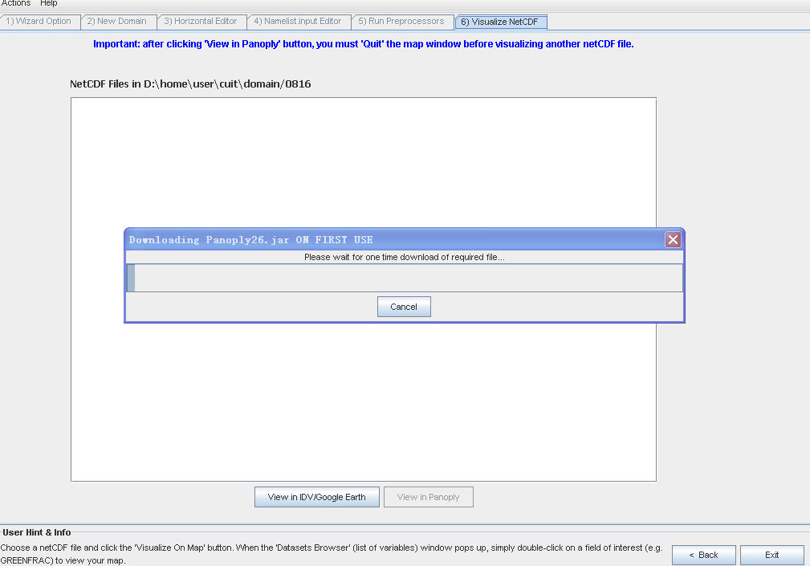

Slide 78
在最后到刚开始设置的domain目录下查找相应的文件：namelist.input met_em*
然后进入下一步wrf模块运行！
此WRFDomainWizard也包括wrf模块可视化操作，基本步骤与处理wps基本相同，在此不做详谈，请大家详阅英文教程！

Slide 79
10 相关源代码下载及英文教程网业
WRF源代码下载网业以及英文教程：
http://www.mmm.ucar.edu/wrf/users/download/get_sources.htm
1×1grib1资料下载：
http://dss.ucar.edu/cgi-bin/wpg?type=upper&title=MM5+Model+Input+Data&file=%2Fhuron%2Fftp%2Fdatasets%2Fcommon%2Fadvice%2FMM5.html&url_path=catalogs

Slide 80
WRFDomainWizard下载及教程网业
http://wrfportal.org/
Fedora core7 安装wrf步骤：
http://shixiaokang.blog.sohu.com/66971044.html

Slide 81
欢迎大家批评指正，共同探讨、进步！

Slide 82
谢谢！

